Slide 1

CRIOABLACIÓN DE CÁNCER DE TERCERA GENERACIÓN
CÁNCER DE PRÓSTATA

Slide 2
INTRODUCCIÓN
Cerca de 2 millones de casos de cáncer se diagnostican cada año-
El cáncer es la principal causa de muerte en todo el mundo.
La incidencia en la población menor de 18 años ocupa del 3 al 5% del total de cáncer (aprox. 360,000 casos anuales)
Fuente: www.who.int/cancer

Slide 3
Número de muertes por cáncer en el mundo 2008-2030
Número de muertes (millones)
Fuente:Jemal A. Global Cancer Facts &Figures GLOBOCAN

Slide 4
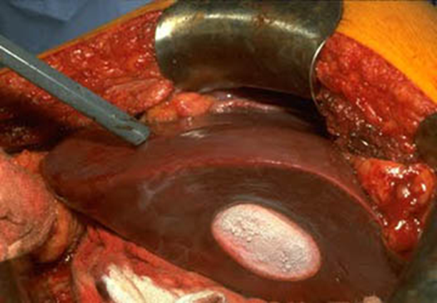
CRIOABLACIÓN
ES UN TRATAMIENTO MÍNIMAMENTE INVASIVO QUE DESTRUYE TUMORES CON FRÍO EXTREMO Y CONTROLADO, PRESERVANDO EL TEJIDO SANO QUE LE RODEA MEDIANTE EL CONGELAMIENTO “IN SITU “ DEL TEJIDO.

Slide 5
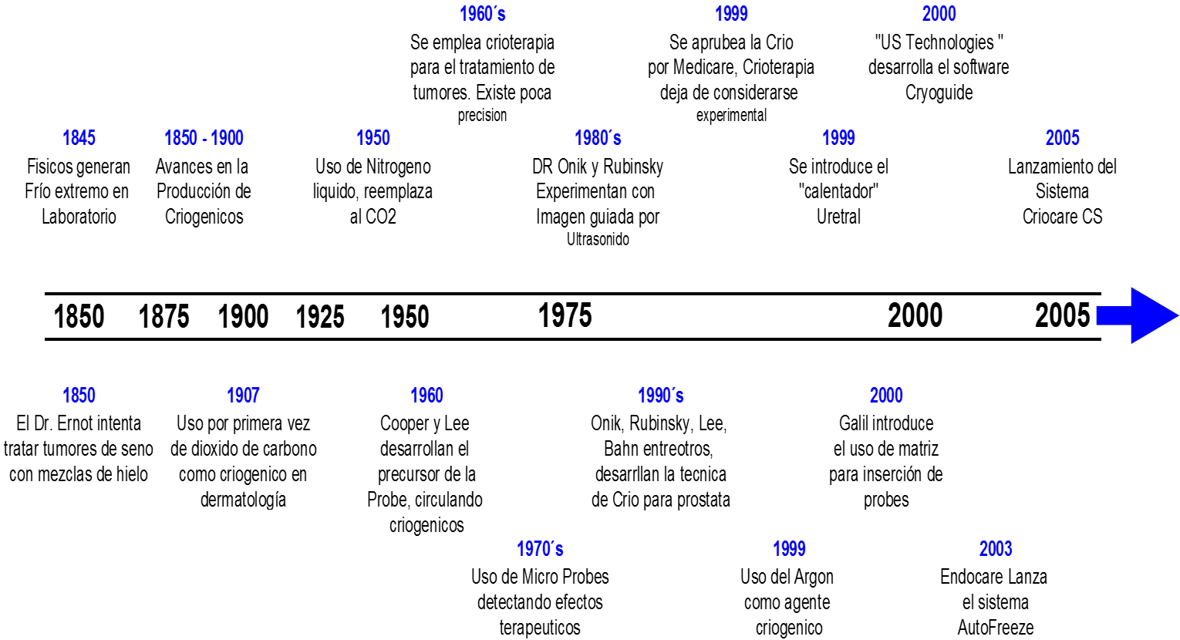
HISTORIA DE LA CRIOABLACIÓN

Slide 6
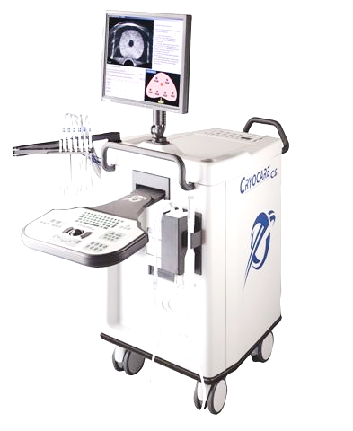
EQUIPO DE CRIOABLACIÓN DE TERCERA GENERACIÓN
El sistema Cryocare Cs es un sistema completamente integrado, diseñado para simplificar la crioterapia y permitir una flexibilidad ilimitada.
Sistema Cryocare Cs está diseñado para satisfacer las necesidades específicas del médico a través de tecnología innovadora y fácil de usar que introduce una nueva generación de la crioterapia.

Slide 7
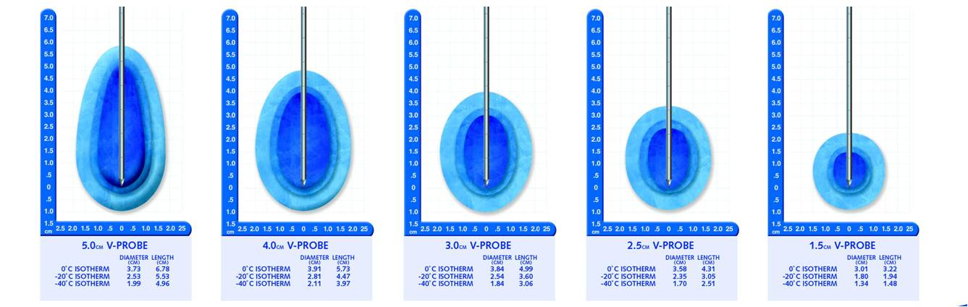
MEDIDA DE CRIOSONDAS

Slide 8
TUMORES GRANDES O IRREGULARES REQUIEREN MÁS DE UNA CRIOSONDA
1 — 4cm
Diàmetro criosonda 2mm 3mm
Diàmetro de la ablaciòn 1 ~ 4cm 2 ~ 6cm

Slide 9
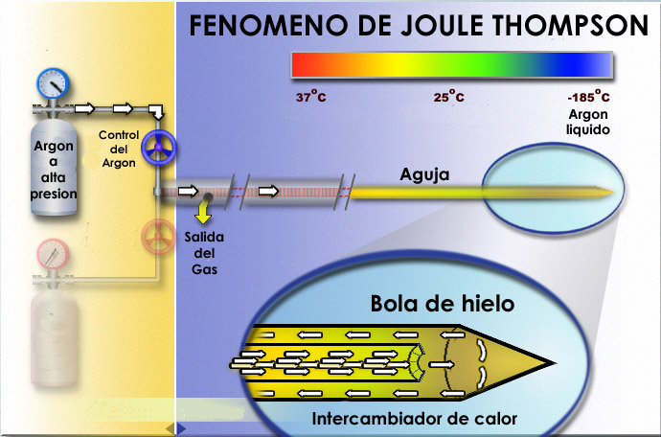

Slide 10
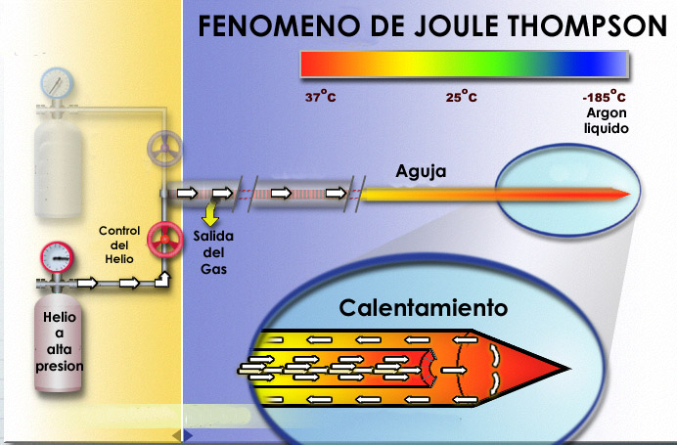

Slide 11
CRIOBIOLOGÍA MECANISMO DEL DANO TISULAR
CRIOABLACION
2 CICLOS DESTRUCTIVOS
EFECTO ABLATIVO
Congelamiento
Recalentamiento
Congelamiento
Recalentamiento
Edema / Inflamanciòn
Dano Vascular: anoxia
Acciòn crioinmunologica

Slide 12
CÁNCER DE PRÓSTATA
OPCIONES DE TRATAMIENTO
Prostectomía Radical
Braquiterapia
Radioterapia Externa
Crioterapia
Tratamiento Hormonal
Ultrasonido de alta intensidad (HIFU)

Slide 13
¿POR QUÉ ESCOGER
CRIOTERAPIA/ BRAQUITERAPIA?
Cirugía - riesgo Anestesia, incontinencia, pérdida de sangre, infección, la disponibilidad de los equipos, la experiencia del cirujano.
RHE - 20% el aumento de PSA dentro de 2 años, los síntomas colaterales del intestino / vejiga
HIFU - datos a largo plazo aún no está disponible, el equipo no está fácilmente disponible.

Slide 14
¿CÓMO PUEDO DECIDIR ENTRE BRAQUITERAPIA Y CRIOTERAPIA?
Alto grado de Gleason - Crioterapia STUI significativos - Crioterapia Obstrucción de Próstata - Crioterapia El temor de datos desconocidos
a largo plazo - braquiterapia Potencia - Braquiterapia

Slide 15
MORBILIDAD - CRIOTERAPIA
Impotencia 82-100% con una recuperación del 50% a los 3 años Uretro-rectal Fístula 0-0,25% Incontinencia 1 - 4% RTUP 1-5,5%
MORBILIDAD - BRAQUITERAPIA
Grado 3-4 Disuria 18% Leves síntomas rectales 19% La disfunción eréctil a los 5 años del 50% Los síntomas de irritación vesical 15% Incontinencia urinaria 5% RTUP 1,2%

Slide 16
CRIOTERAPIA
Una opción menos costosa con menos efectos secundarios

Slide 17
SELECCIÓN DE PACIENTES
General:
Cualquier paciente con indicativos de biopsia de tener cáncer localizado en próstata
Pacientes Sugeridos:
- Pacientes de alto o moderado riesgo (Evidencia documental)
- Pacientes con alto score de Gleason (Se desea destruir las células y los tejidos))
- Tumores no Diploides
- Alto volumen / Completo (Se desea congelar lateralmente)
- Pacientes con alto grado de riesgo de márgenes positivos
- Pacientes que no son candidato a cirugía
- Pacientes con baja probabilidad de potencia

Slide 18

TECNOLOGÍA IDEAL PARA:
Fallos de Radioterapia (incluye braquiterapia)
Fallos de cirugía
Pacientes que por su edad o complicaciones no son candidatos a cirugía mayor (Cardiopatas, hipertensos, diabetes, asma, edad avanzada, etc)
Pacientes con cáncer de riesgo moderado o alto

Slide 19
POSIBLES EFECTOS SECUNDARIOS DESPUÉS DE CRIOTERAPIA:
Síntomas irritativos en la vejiga
necrosis uretral
calcificaciones uretrales
impotencia
estenosis uretral

Slide 20
